Slide 1

LẬP TRÌNH GAME BẮN ZOMBIE
Sinh viên thực hiện: Trần Thành Long
Trần kiên Định
Võ Minh Tú

Slide 2
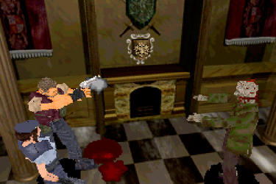
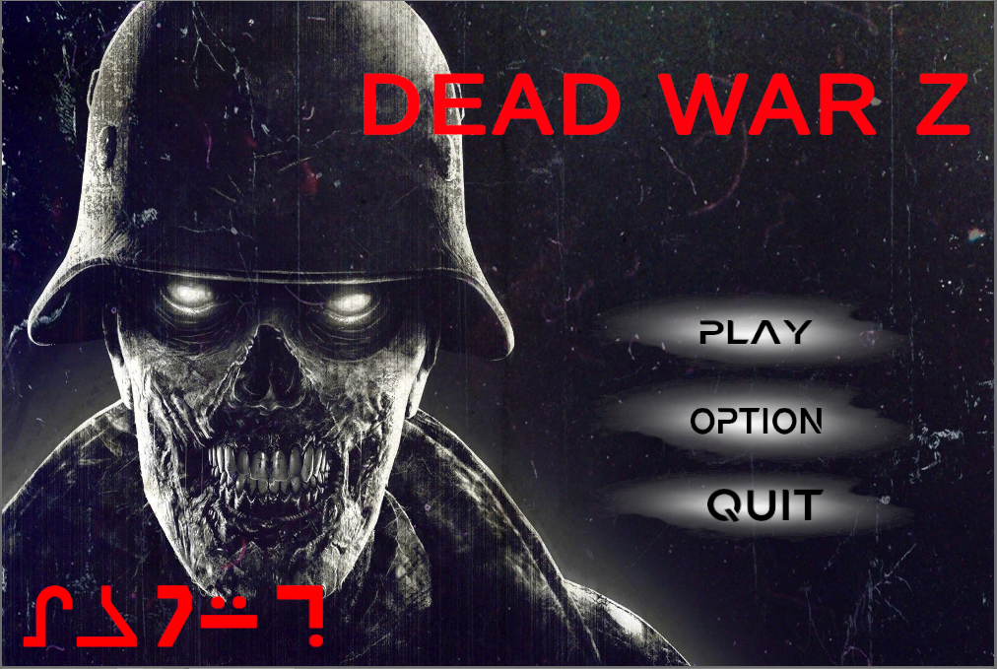
Giới Thiệu Đề Tài
Lấy ý tưởng từ các game hot thịnh hành trên thị trường như: Resident Evil, Dying Light,… Cùng với sự hấp dẫn của đồ họa 3D và đam mê nghiên cứu là tiền đề để phát triển game riêng bản thân.

Slide 3
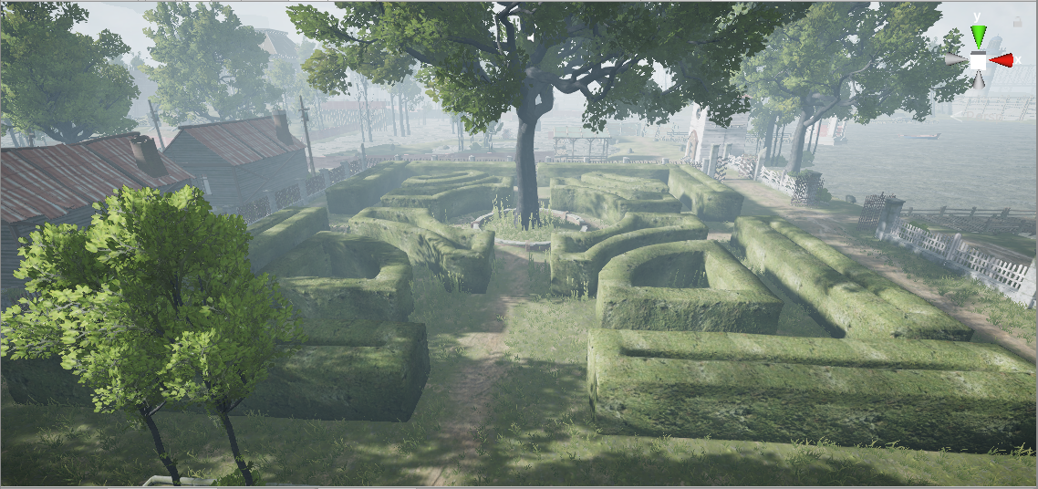
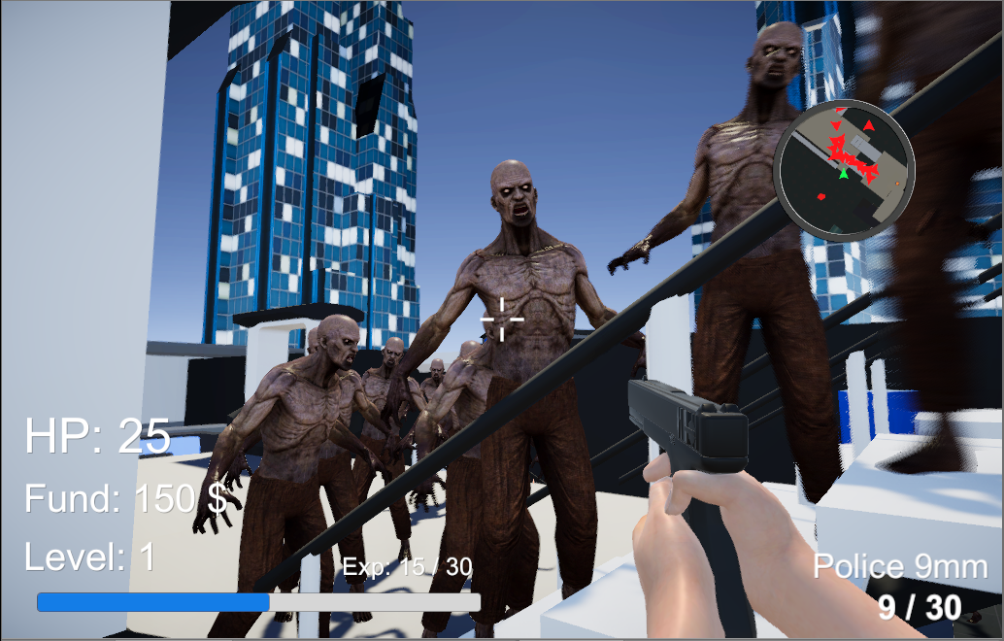
Game bắn zombie có các yếu tố cơ bản quen thuộc với người chơi như: bắn quái zombie, boss, mua súng,….. Nhưng để có thể thu hút được người chơi thì Game bắn zombie đặc biệt nhất là có các bản đồ đa dạng và cách thức sinh tồn đặc biệt để người chơi có trải nghiệm hồi hộp và hấp dẫn.

Slide 4
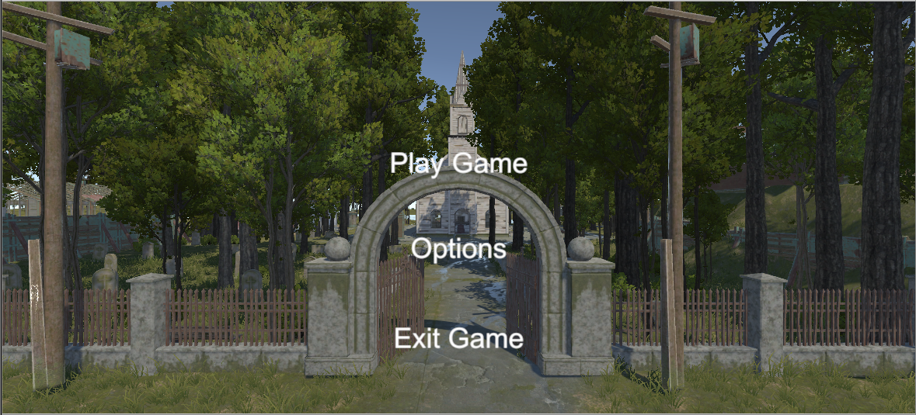
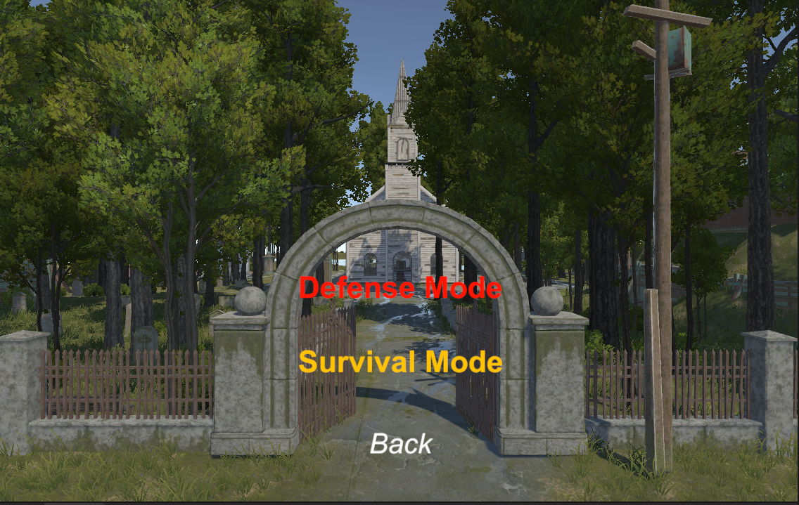
Một Số Hình Ảnh Về Game
Bắt đầu game
Lựa chọn chế độ chơi

Slide 5
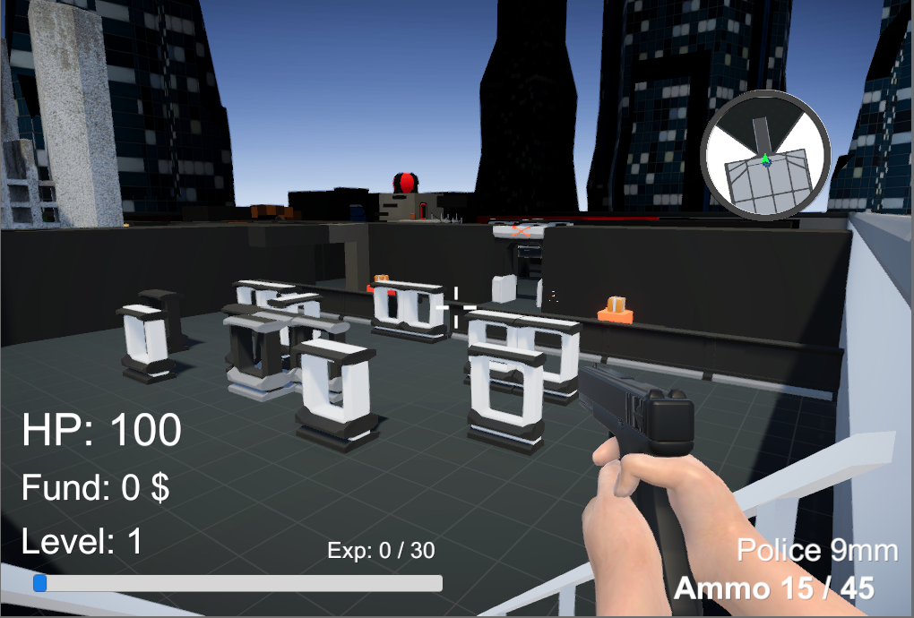
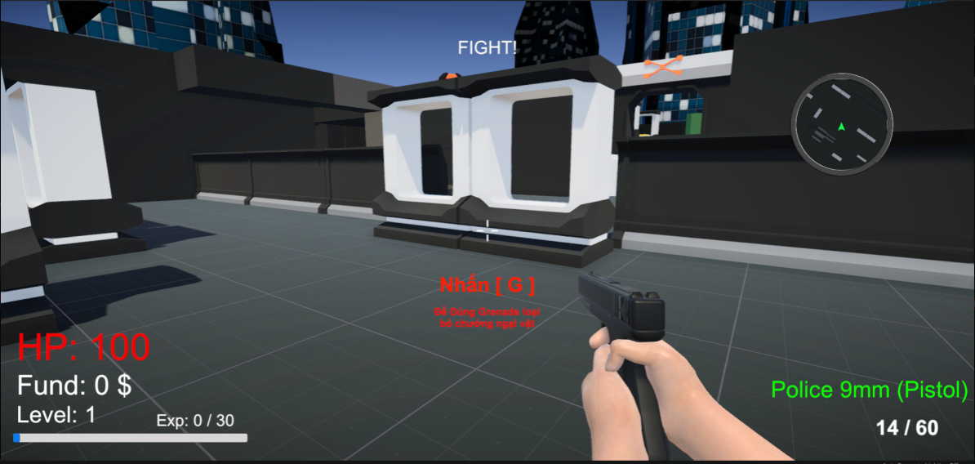
Một Số Hình Ảnh Về Game
Bắt đầu màn chơi thứ nhất
Hiện text hướng dẫn cho người chơi

Slide 6
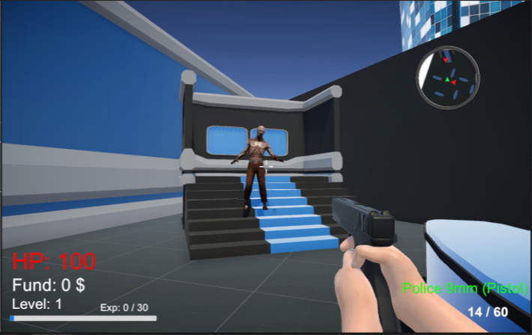
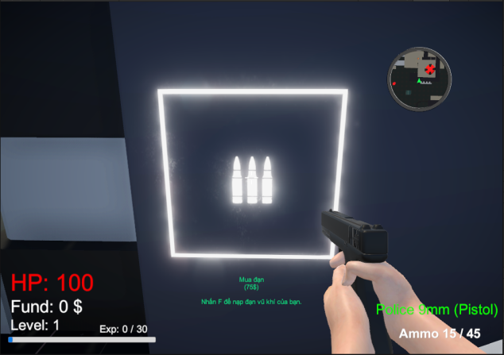
Một Số Hình Ảnh Về Game
Điểm khởi tạo zombie
Trạm tiếp tế đạn

Slide 7
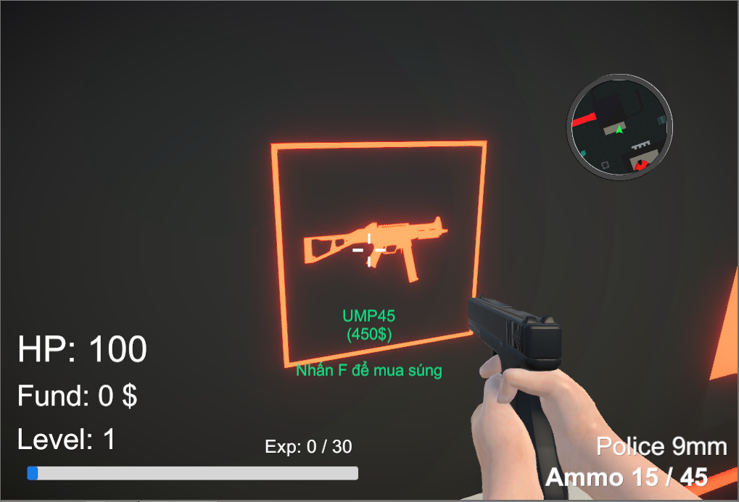
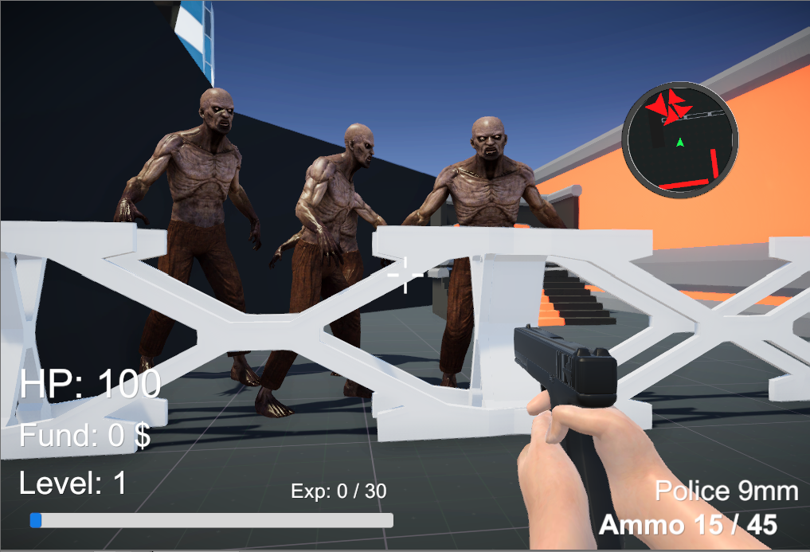
Một Số Hình Ảnh Về Game
Trạm tiếp tế súng
Zombie
Một Số Hình Ảnh Về Game

Slide 8
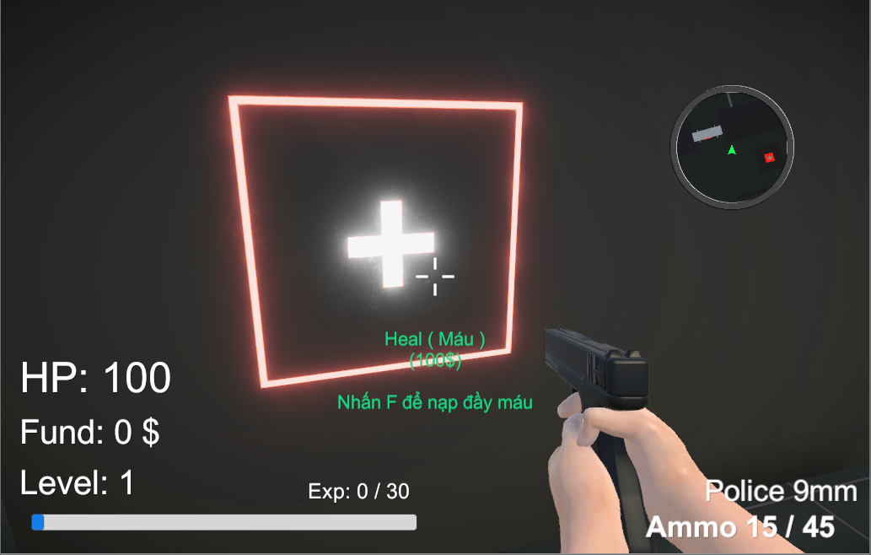
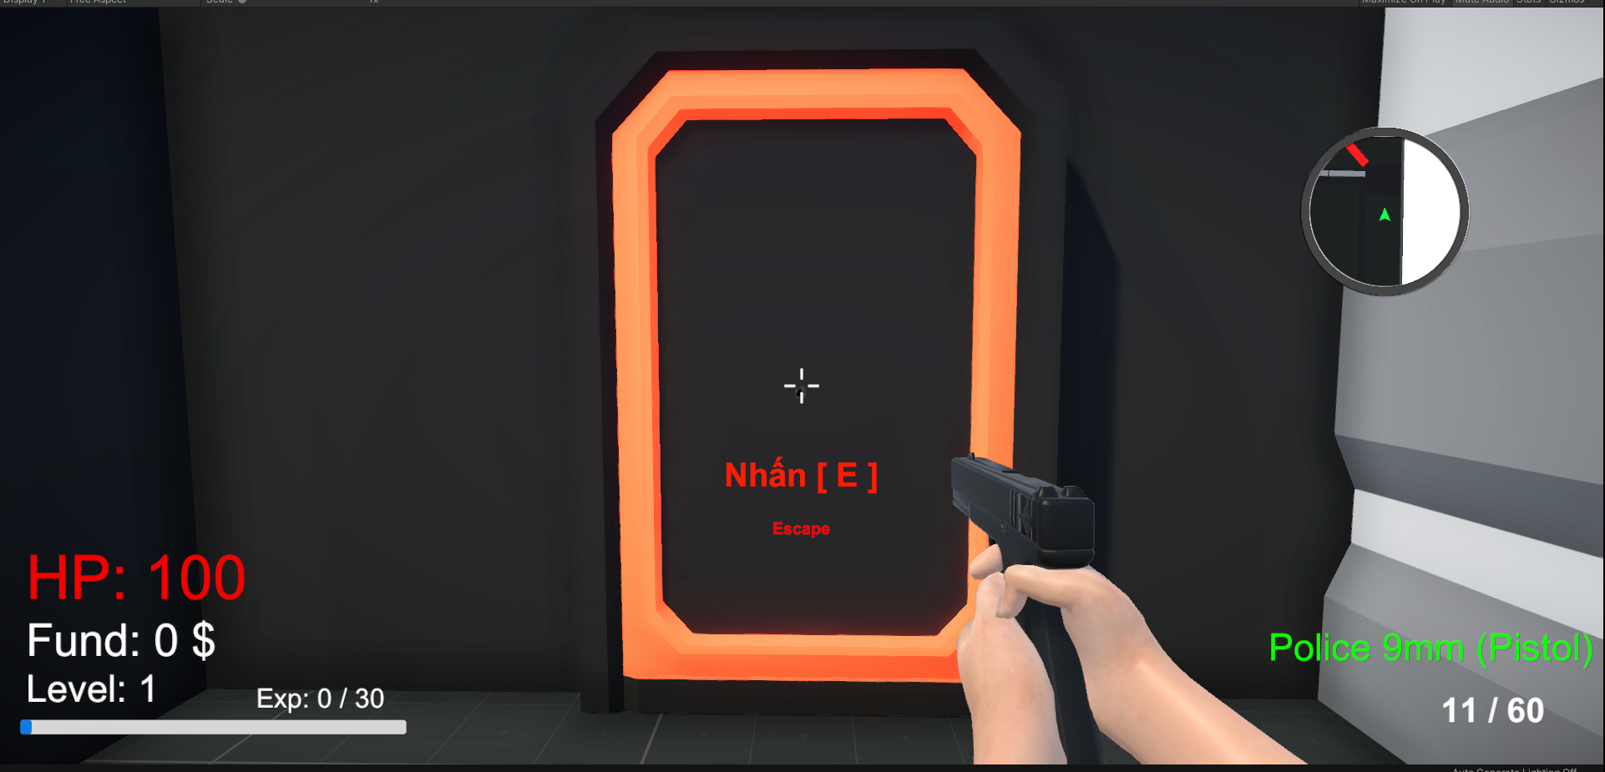
Một Số Hình Ảnh Về Game
Trạm hồi máu
Cổng chuyển màn chơi

Slide 9
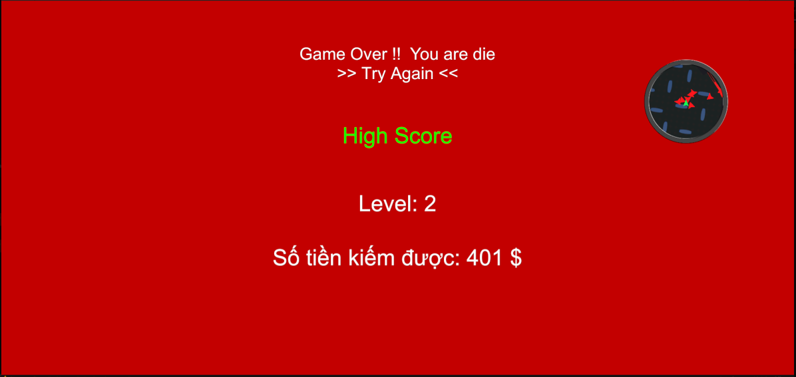
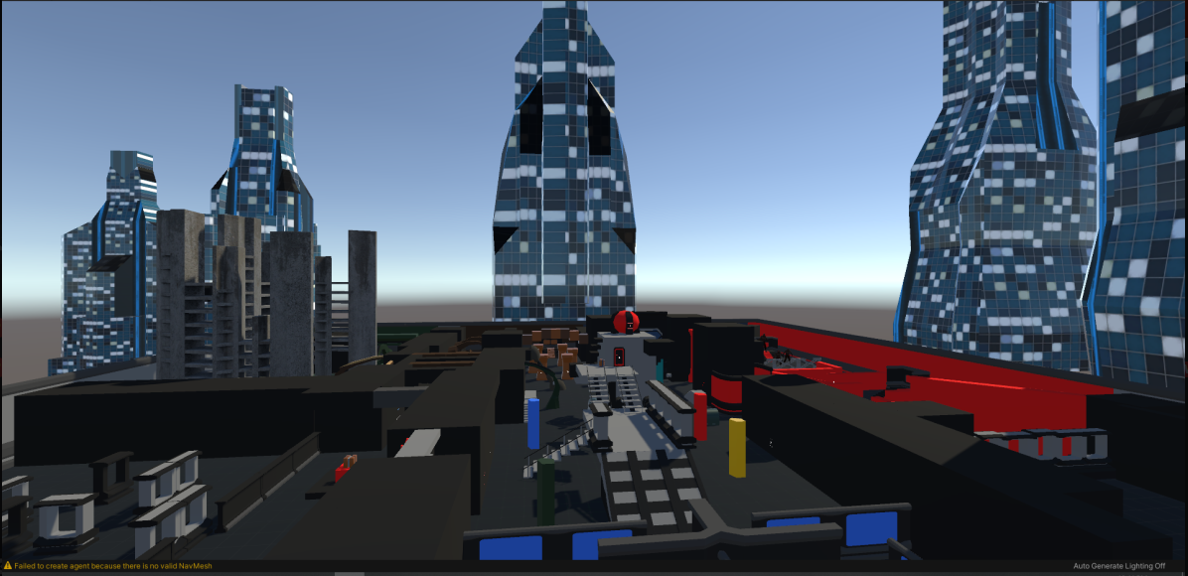
Một Số Hình Ảnh Về Game
Bảng điểm số màn chơi khi chết
Đoạn intro đầu game

Slide 10
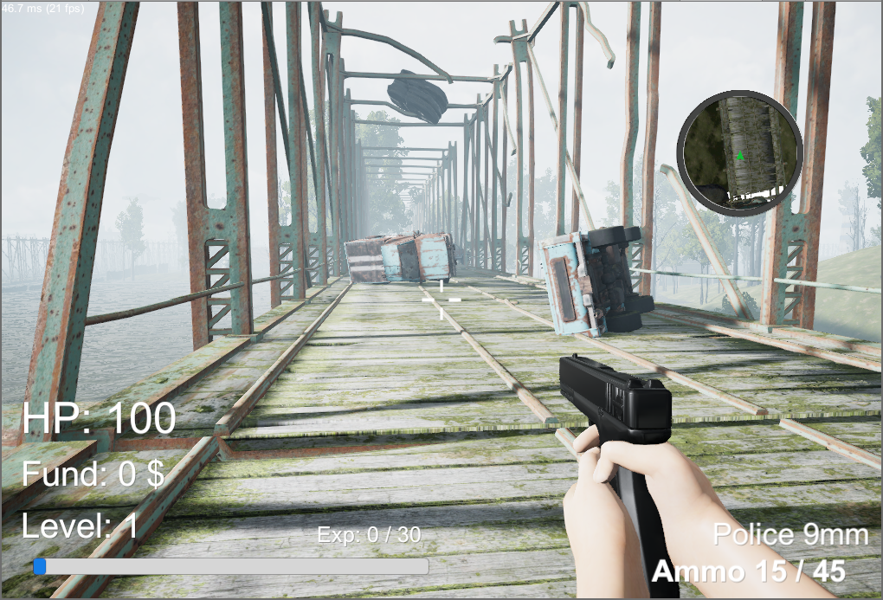
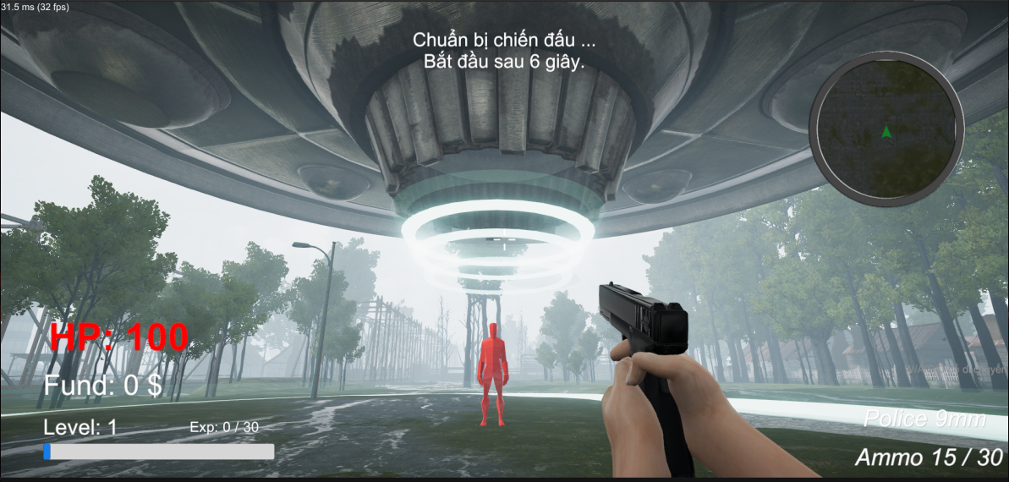
Một Số Hình Ảnh Về Game
Màn chơi thứ 2
Bắt đầu màn chơi

Slide 11
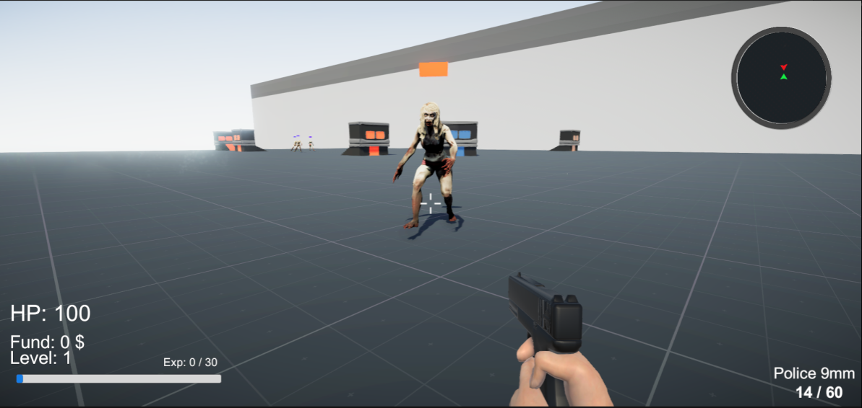
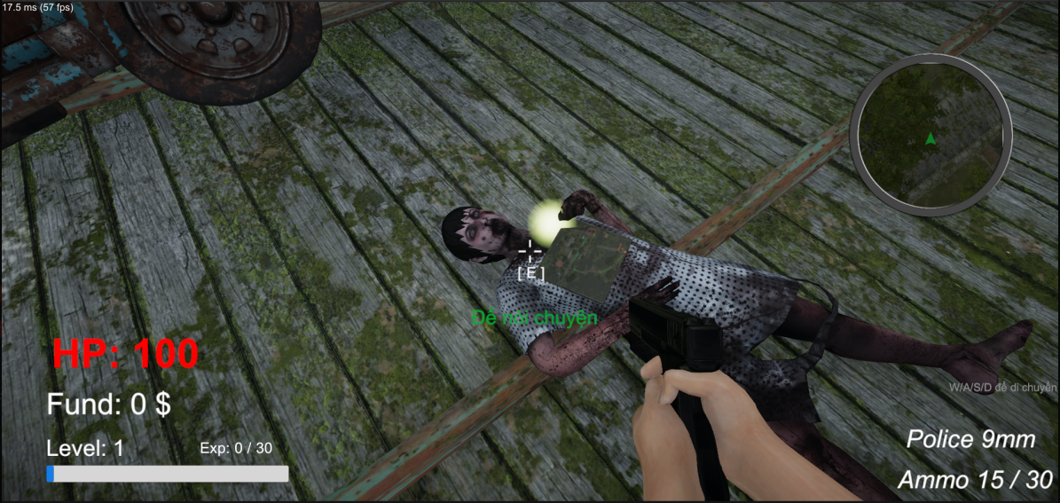
Xuất hiện zombie mới
Sự kiện cho người chơi

Slide 12
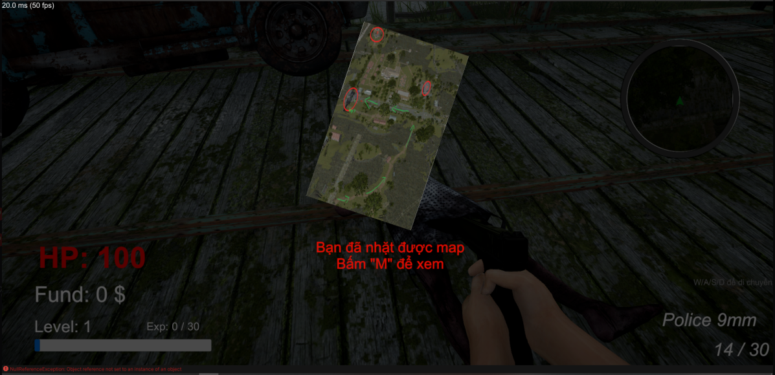
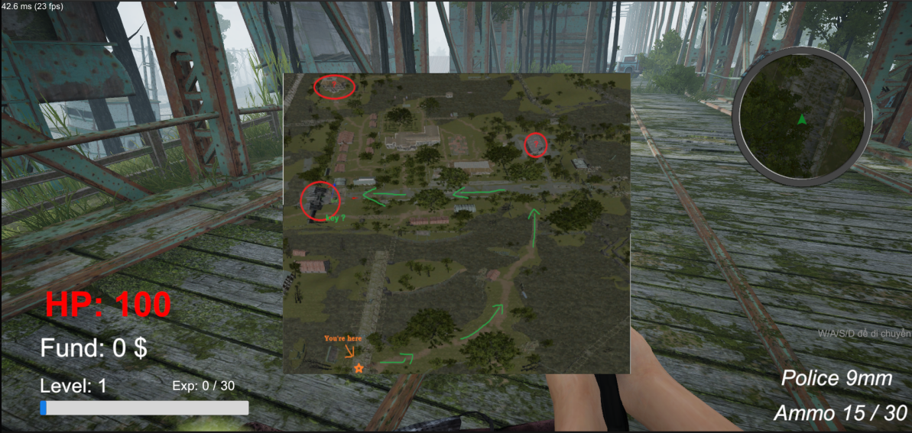
Một Số Hình Ảnh Về Game
Nhặt vật phẩm trong suốt màn chơi
Nhấp M để xem bản đồ

Slide 13
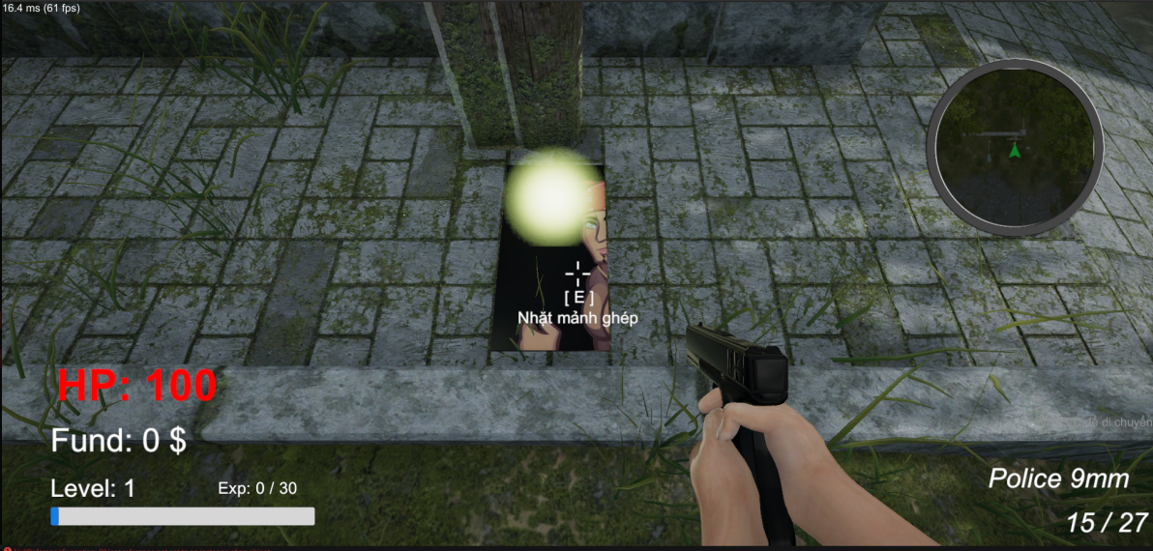
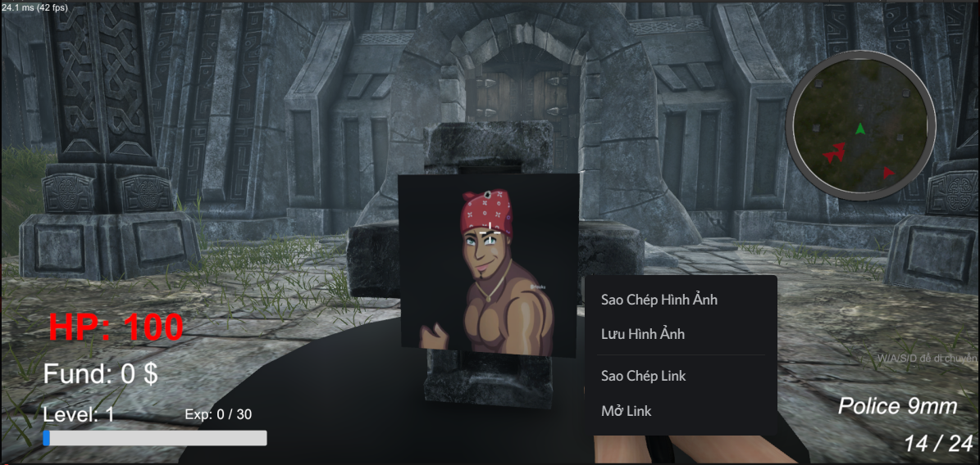
Một Số Hình Ảnh Về Game
Nhặt vật phẩm nhiệm vụ yêu cầu
Sử dụng vật phẩm thực hiện nhiệm vụ

Slide 14
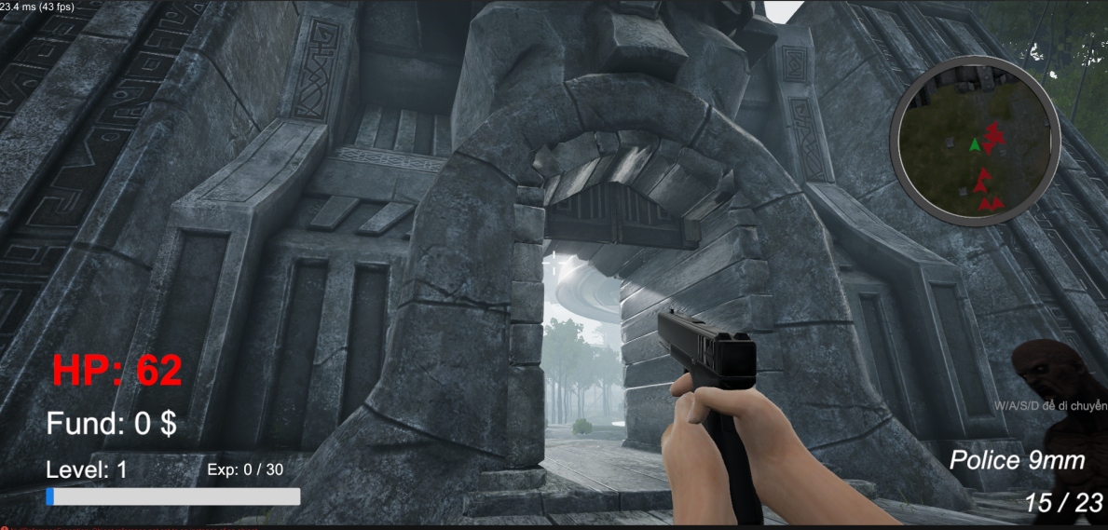
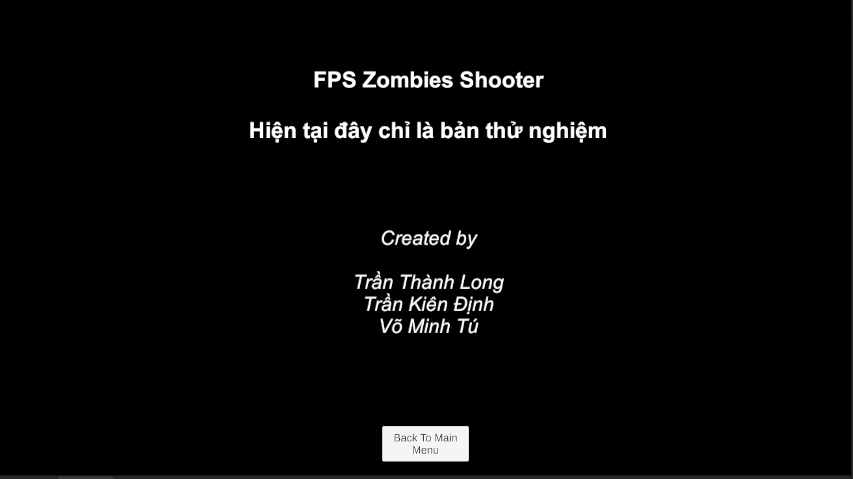
Một Số Hình Ảnh Về Game
Hoàn thành nhiệm vụ mở cửa ẩn
Screen Ending kết thúc màn chơi

Slide 15

THANK YOU!!!
BÀI THUYẾT TRÌNH NHÓM XIN KẾT THÚC TẠI ĐÂY…!!!

